Slide 1
Педагогическая организация безопасного отдыха школьников
Обзорная лекция
Доктор пед. наук,
профессор НГПУ
Ирина Ивановна Шульга

Slide 2
Содержание
Сфера детского отдыха: критерии педагогической безопасности
Технологии безопасного педагогического влияния в сфере детского отдыха
Требования к личности педагога-организатора детского отдыха

Slide 3
Сфера детского отдыха: критерии педагогической безопасности

Slide 4
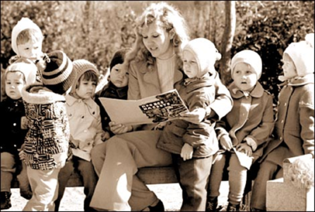
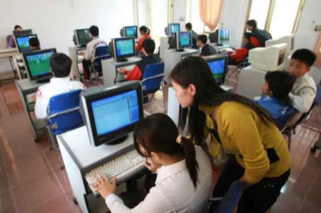
Новый социально-государственный заказ на образование в меняющемся мире
Творческая деятельность
Культурно-просветительская деятельность
Создание новых ценностей
Обучение
Культура потребления ценностей
Культура потребления информации
ВОСПИТАНИЕ

Slide 5
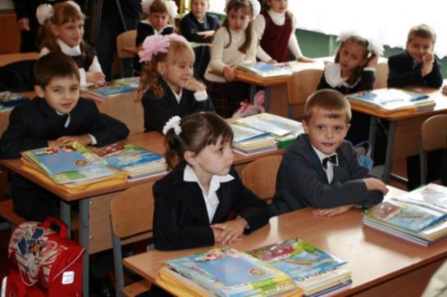
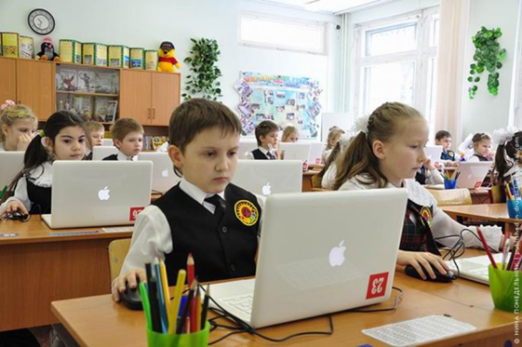
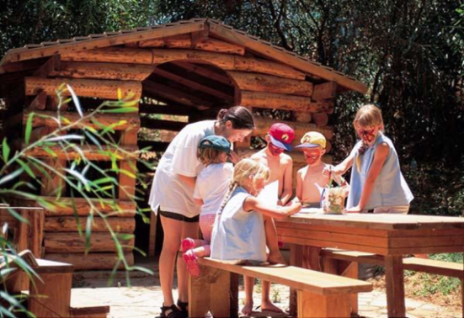
Детский оздоровительный лагерь
Досуговая деятельность
Учебный процесс
Дополнительное образование
Открытое культурно-образовательное пространство

Slide 6
Детский лагерь-новое образовательное пространство
Вожатый –
«новая, старая профессия…»
МДЦ «Артек»,
12-14 октября 2016

Slide 7
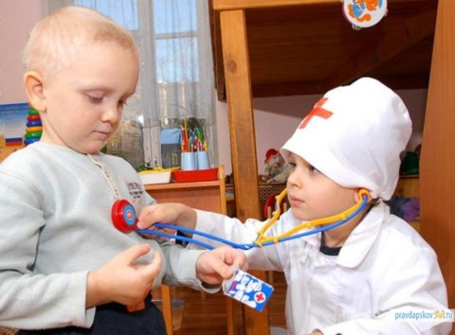
Детство как особое пространство жизни
Мир игры
Мир сказок и фантазий
Мир увлечений
«Взрослый
мир»
«Мир детей сосуществует с миром взрослых в одном физическом пространстве, однако мы удивительно слепы по отношению к жизни и культуре «племени детей»…»
Н. В. Осорина

Slide 8
Педагогические риски в сфере детского отдыха
Нахождение ребёнка в учреждении без родителей (часто в круглосуточном режиме);
Изменённые социально-бытовые условия;
Затруднённые индивидуальные педагогические контакты с ребёнком в условиях временного детского коллектива;
Отсутствие опыта родительства у большинства педагогов (вожатых);
Возможные (неочевидные) личностные профессиональные деформации у педагогов, не диагностированные при временном трудоустройстве.

Slide 9
Технологии безопасного педагогического влияния в сфере детского отдыха

Slide 10
Педагогика сотрудничества как основа ненасильственного педагогического взаимодействия
Методика коллективно-творческой деятельности (И.П.Иванов);
Технология педагогической поддержки (О.С.Газман);
Организация клубной деятельности по интересам (В.В.Полукаров);
Игровые и праздничные технологии (С.А.Шмаков, Н.П.Аникеева);
Анимационные технологии (И.И.Шульга).

Slide 11
Что такое педагогическая анимация
АНИМАЦИЯ (лат.термин)
«anima» (жен)
Жизненное начало, жизнь, душа, разум, дух
«animus» (муж)
Желание, настроение, наслаждение, храбрость, мужество
«animator» - дающий жизнь, воспитывающий характер

Slide 12
Сущность анимации как сопровождение отдыха человека (формула «3Д»)
Developpement
(развитие)
Divertissement
(развлечение)
Delassiment
(расслабление)
Творческая созидательная
деятельность
Переживание радости
и удовольствия
Физическое восстановление

Slide 13
Психология анимации
Праздники
Созерцание природы
Творчество
Просвещение, открывающее путь к ценностям культуры
Развлечения, выполняющие роль психической разгрузки
Отдых, служащий для восстановления жизненных сил
возможность
желание
Анимация направлена на удовлетворение основных потребностей человека в его свободном времени

Slide 14
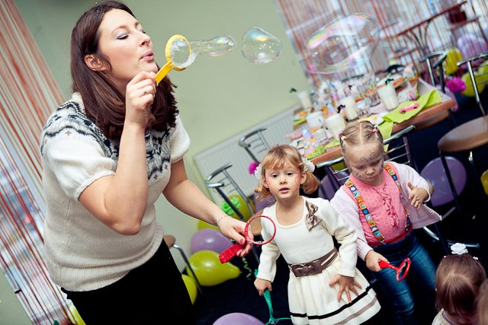
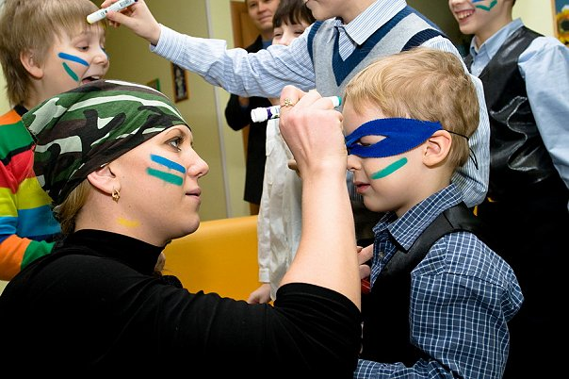
Сущность педагогической анимации
Фасилитация процессов педагогического взаимодействия в сфере досуга
Непроизвольность вовлечения в досугово-воспитательное взаимодействие
Сущностные характеристики педагогической анимации
Гуманизация отношений педагога и воспитанников
Одухотворение индивидуальных ценностей и смыслов досуга

Slide 15
Требования к личности педагога-организатора детского отдыха

Slide 16
ВОЖАТЫЙ: Педагог-организатор детского отдыха и досуга
Профессиональные роли
Профессиональные функции в соотнесении с видами профессиональной деятельности
Обучающая, воспитывающая, культурно-просветительская
Управленческая
Научно-исследовательская

Slide 17
Изменение структуры профессиональной готовности педагога– организатора детского отдыха
МОТИВАЦИОННЫЙ КОМПОНЕНТ
КОГНИТИВНЫЙ КОМПОНЕНТ
ОПЕРАЦИОННЫЙ КОМПОНЕНТ
РЕФЛЕКСИВНЫЙ КОМПОНЕНТ
ТВОРЧЕСКИЙ КОМПОНЕНТ

Slide 18
Содержание специальных профессиональных компетенций, соответствующих профессиональной деятельности педагога-организатора детского отдыха
Компоненты | Показатели содержания профессиональной компетенции
Мотивационный | Профессионально-педагогическая самореализация в социально-досуговой сфере; профессиональное интеллектуально-эмоциональное взаимодействие с детьми; профессионально-педагогическое развитие в сфере детского отдыха
Когнитивный | Понимание сущности и видов социально-досуговой деятельности; сформированные знания о сущности и структуре социально-культурных потребностей личности; владение педагогическими технологиями интеллектуально-эмоционального взаимодействия в социально-досуговой сфере; использование элементов актерской техники; юмор
Процессуальный | Умение проектировать различные виды социально-культурной деятельности; организаторские умения; коммуникативные умения; умения выстраивать процесс педагогического взаимодействия в логической последовательности; умение выбирать оптимальные методические средства педагогического взаимодействия в социально-культурной сфере
Творческий | Генерирование новых идей; творческое воображение; оригинальность мышления; находчивость; импровизация; способность анализировать результаты научных исследований, применять их при решении конкретных научно-исследовательских задач в сфере детского отдыха
Рефлексивно- аналитический | Соотнесение личностно-профессиональных возможностей и условий педагогического взаимодействия; оценка творческого самочувствия в педагогической деятельности; анализ и оценка собственного опыта интеллектуально-эмоционального взаимодействия

Slide 19
Новая стратегия подготовки педагогов-организаторов детского отдыха
Цель: обеспечение сферы детского отдыха в ее современном понимании как нового образовательного пространства профессиональными педагогическими кадрами
Профессиональные уровни подготовки на основе национальной рамки квалификаций РФ (НРК РФ):
5 уровень НРК
Начальная подготовка (летняя педагогическая практика студентов педагогических вузов)
Сертификат о дополнительном профессиональном образовании (ШПВ)
6 уровень НРК
Профессиональная подготовка на уровне бакалавриата
Диплом о высшем профессиональном образовании по профилю, отражающему содержание сферы детского отдыха как сегмента образовательного пространства
7 уровень НРК
Профессиональная подготовка на уровне магистратуры как педагога-методиста, эксперта, исследователя, управленца в сфере детского отдыха
Диплом магистра педагогического образования
Диплом СПО

Slide 20
Благодарю за внимание!

